Slide 1
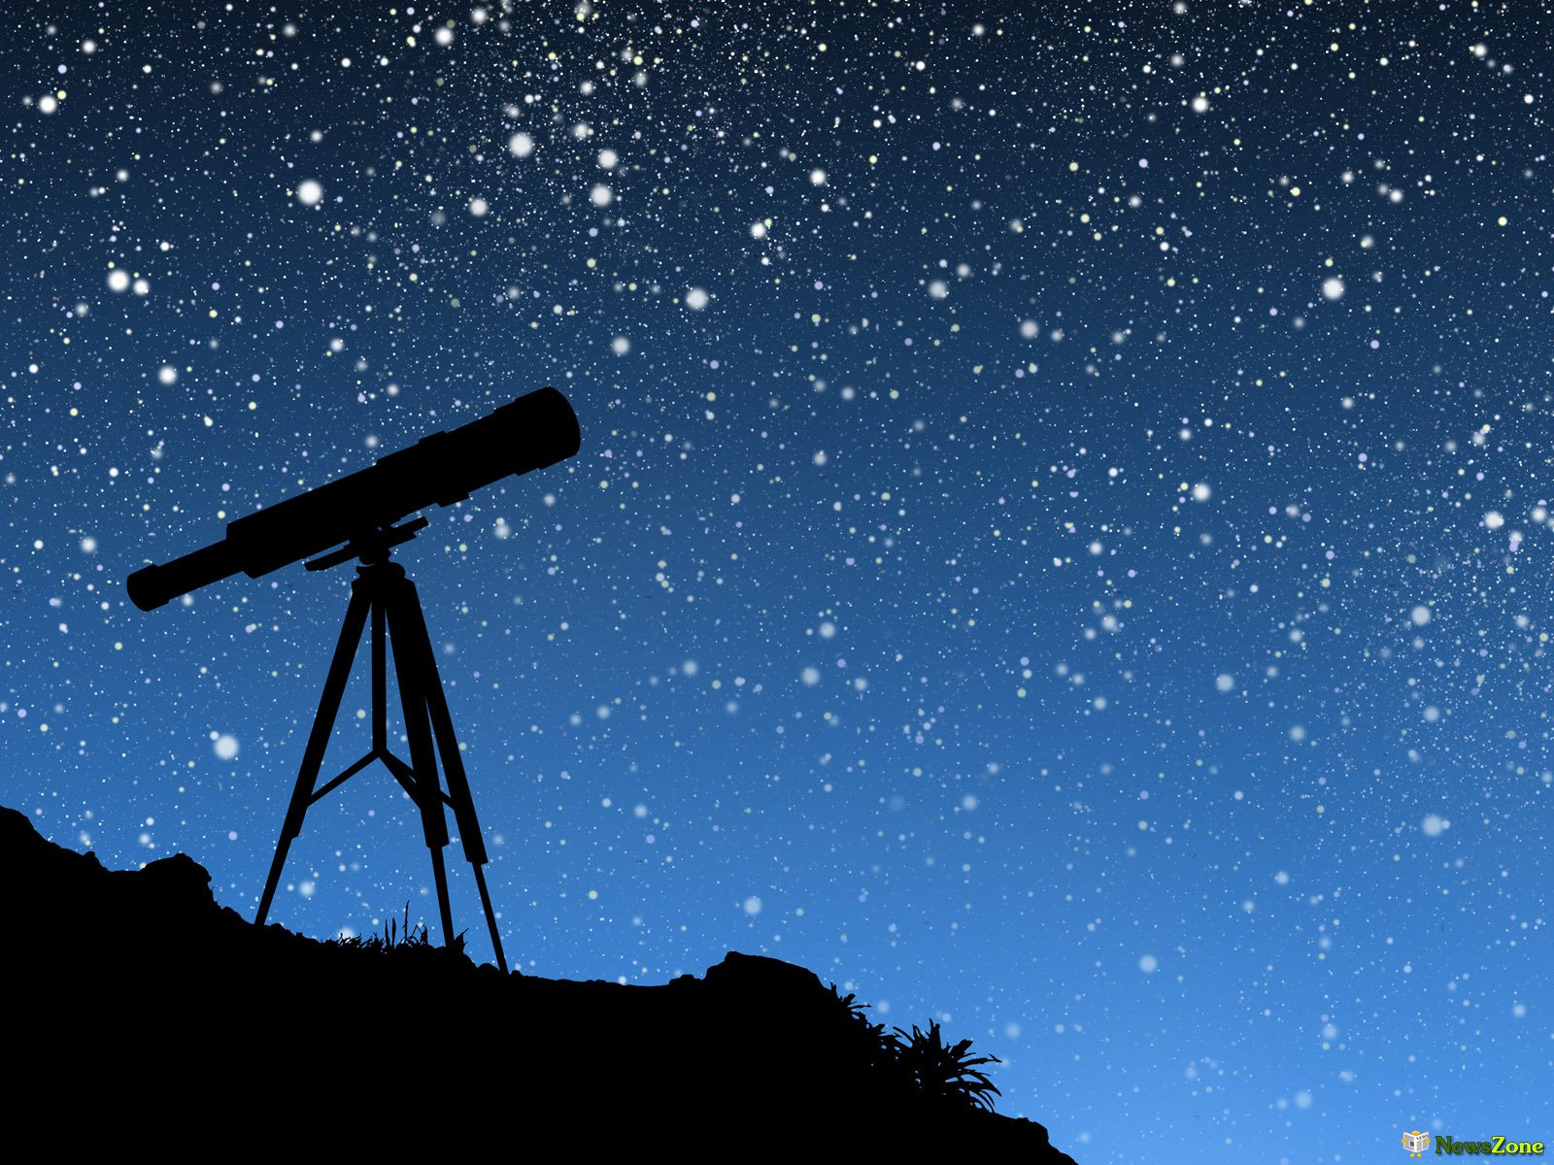
Всеукраїнський інтерактивний конкурс
«МАН – Юніор Дослідник»
Болградський ліцей №2
Телескоп - космічне око людства
Нілова Ксенія Віталіївна, учениця 8 класу
Керівник:
Кружкова Наталія Георгіївна,
учитель фізики Болградського ліцею №2

Slide 2
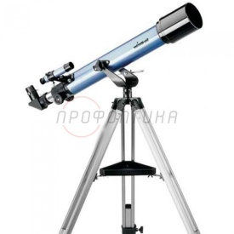
Мета роботи
Сконструювати власний телескоп та визначити деякі його характеристики
Вивчити історію відкриття телескопа
Його будову
Типи телескопів

Slide 3

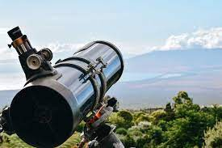
Телескоп
Телескоп ( «Теле» перекладається з давньогрецької мови – далеко, а «скопео» – дивлюся) - прилад, призначений для спостереження за небеснми світилами.

Slide 4
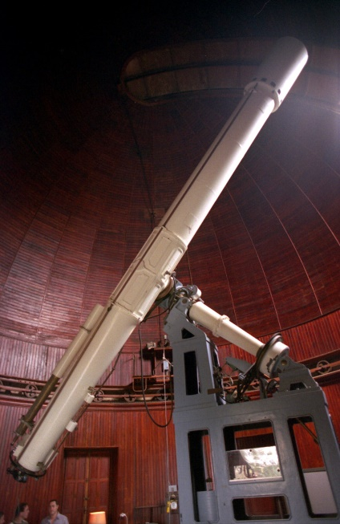
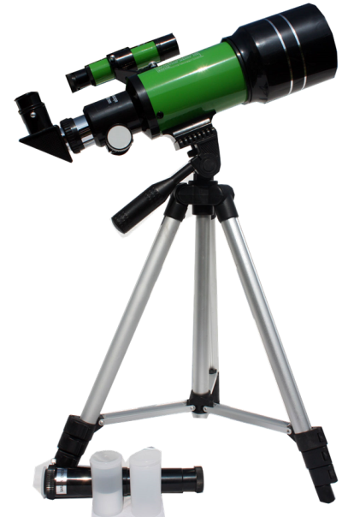
Призначення
Збирати слабке випромінювання від небесних світил на приймальний пристрій (око, фотографічну пластинку та інше), що дозволяє побачити тьмяні об’єкти
Будувати у фокальній площині зображення об’єкта або певної ділянки неба, що дозволяє зафіксувати його
Розрізняти об’єкти, розташовані на близькій кутовій відстані один від одного, що зливаються під час спостережень неозброєним оком

Slide 5
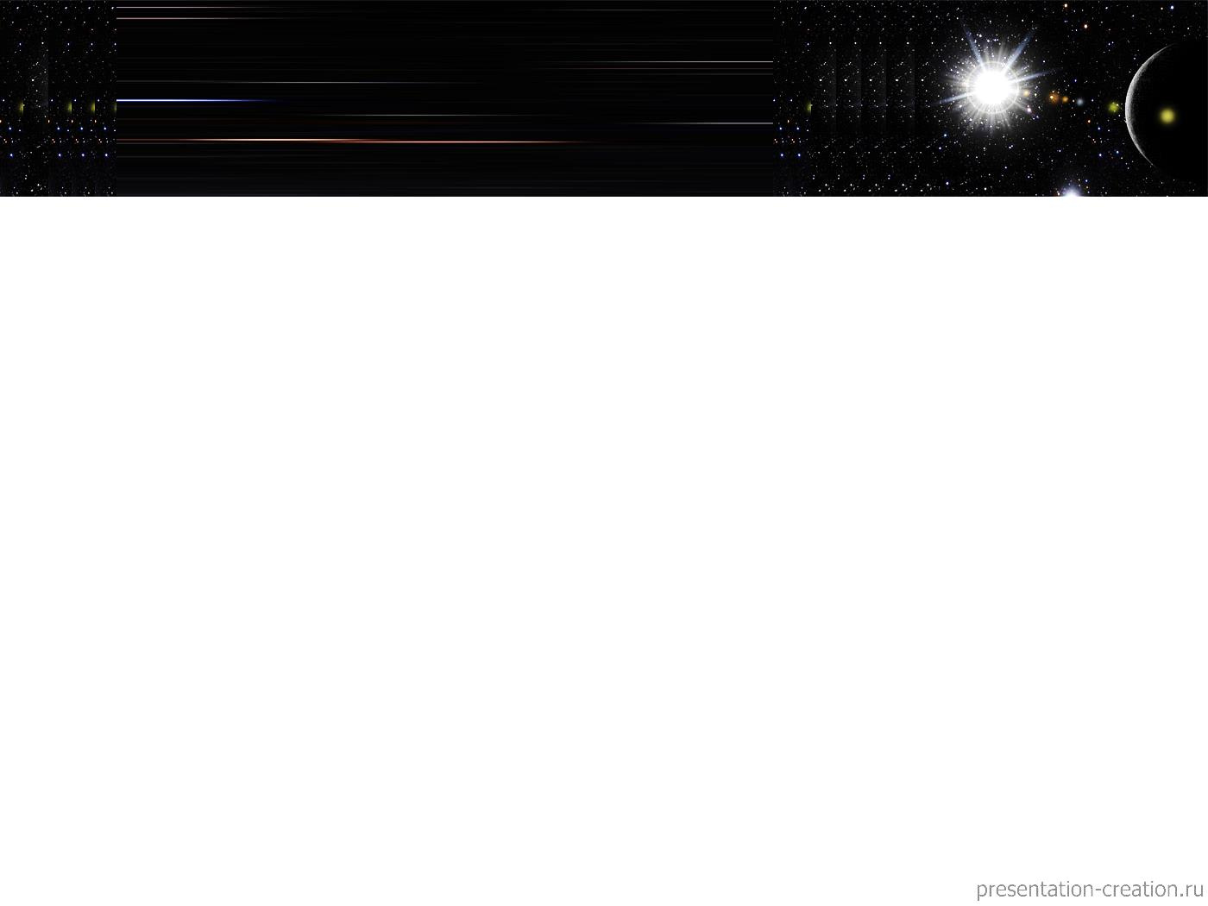
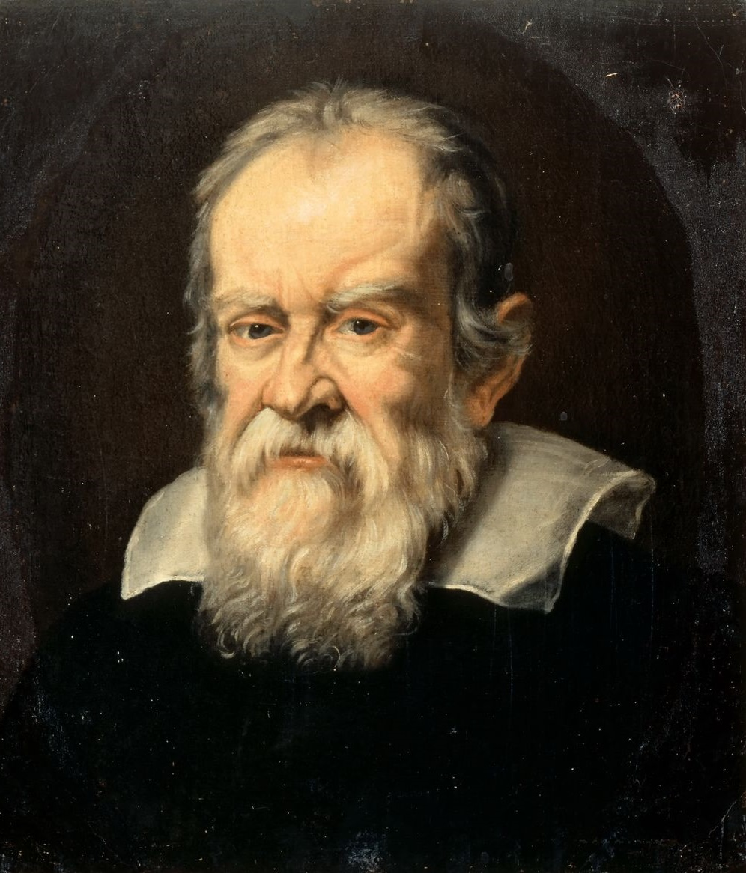
Історія відкриття
Першим, хто направив зорову трубу в небо, перетворивши її в телескоп, і отримав нові наукові дані став Галілей. У 1609 він створив свою першу зорову трубу з триразовим збільшенням. У тому ж році він побудував телескоп з восьмиразовим збільшенням довжиною близько півметра. Пізніше ним було створено телескоп, який давав 32-кратне збільшення: довжина телескопа була близько метра, а діаметр об'єктиву - 4,5 см. Це був дуже недосконалий інструмент, тим не менше з його допомогою Галілей зробив ряд відкриттів.
Галілео Галілей
(1564 – 1642)

Slide 6
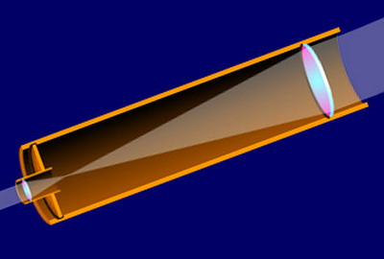
Будова та принцип дії телескопа
Об’єктив
Об’єктив будує зображення об’єкта у фокальній площині
Окуляр
Фокальна площина
Окуляр дозволяє розглядати зображення об’єкта під більшим кутом, ніж сам об’єкт
Тубус

Slide 7
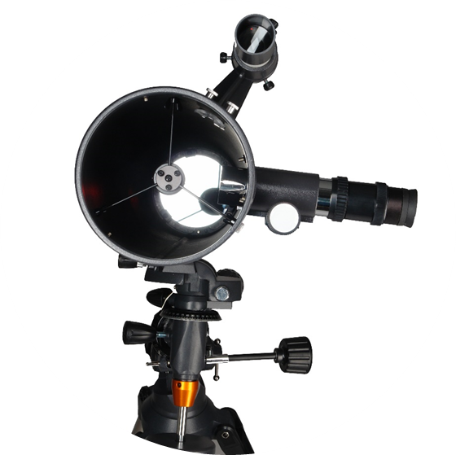
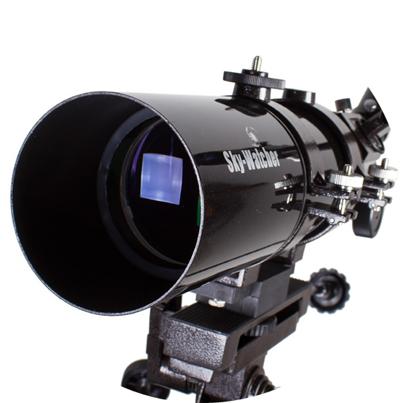
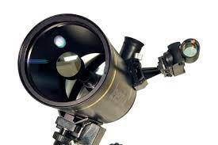
Типи телескопів
Рефлектор
(дзеркальні)
Рефрактор
(лінзові)
Дзеркально-лінзові

Slide 8
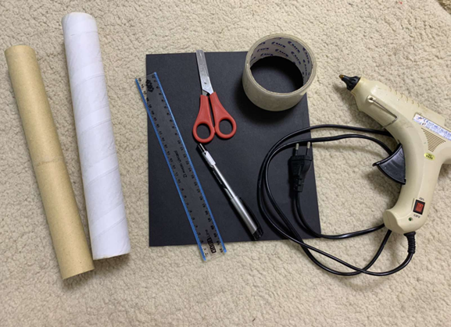
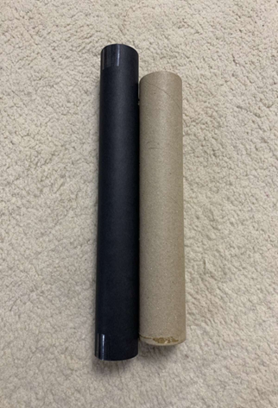
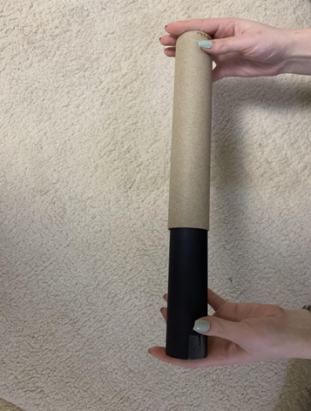
Практична частина.
Етапи конструювання
2 тубуси
Лінійка
Олівець
Ножиці
Чорний папір
Скоч
Клейовий пістолет
2 лінзи
Зробила із чорного аркуша тубус і вставила його в картонний тубус. Такі ж самі дії повторила з другим тубусом

Slide 9
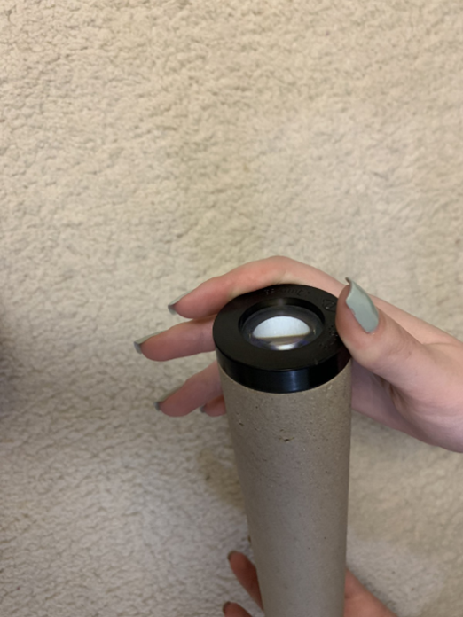
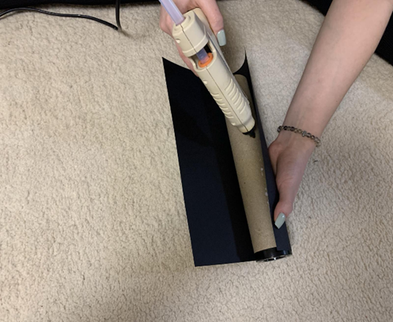
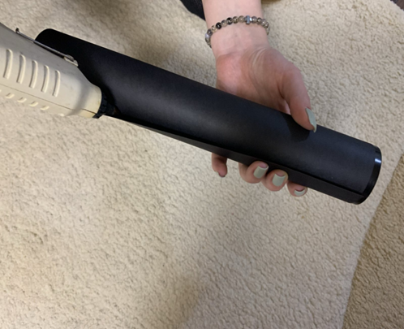
Етапи конструювання
Обидва тубуси обгорнула зверху чорним папером.
З’єднала два тубуси між собою.
У готовий обгорнутий тубус із середини чорним папером вставила лінзу. Такі ж самі дії повторюємо і з другим тубусом.

Slide 10
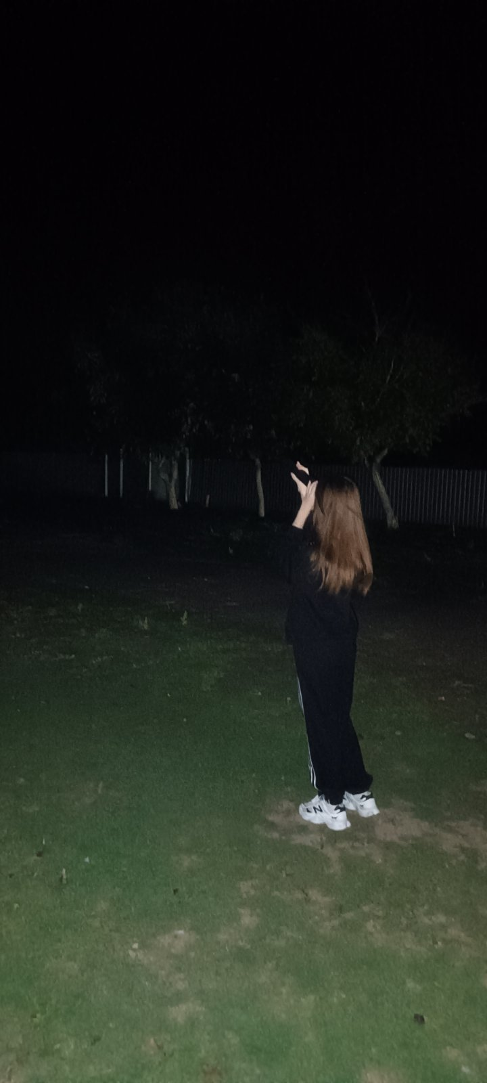
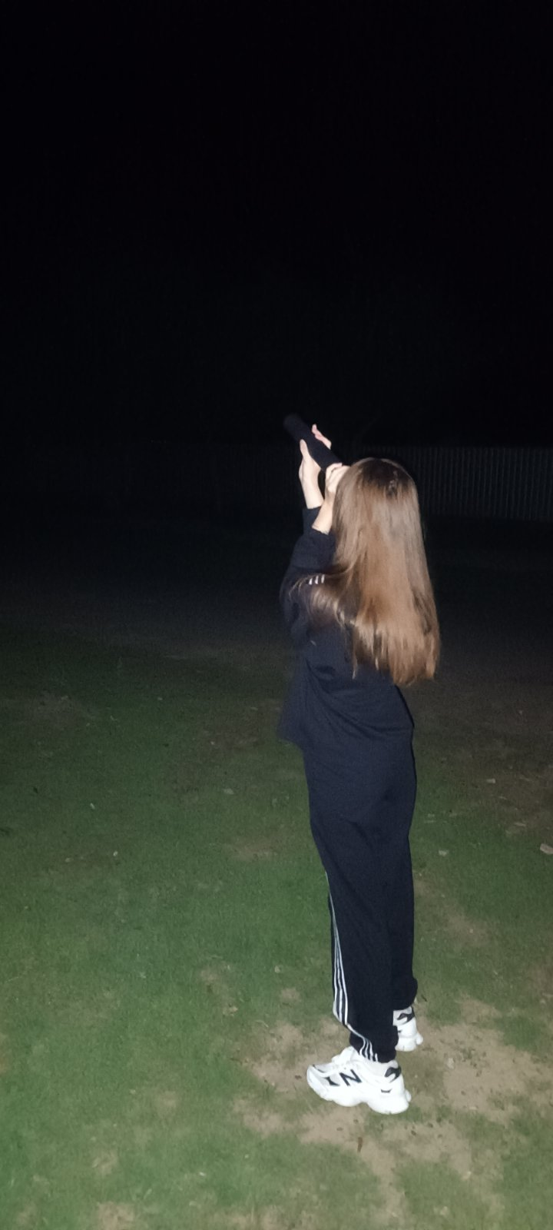
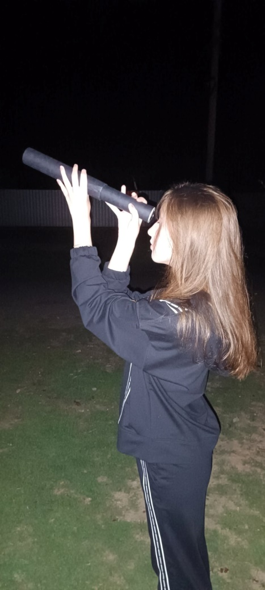
Практичне застосування

Slide 11
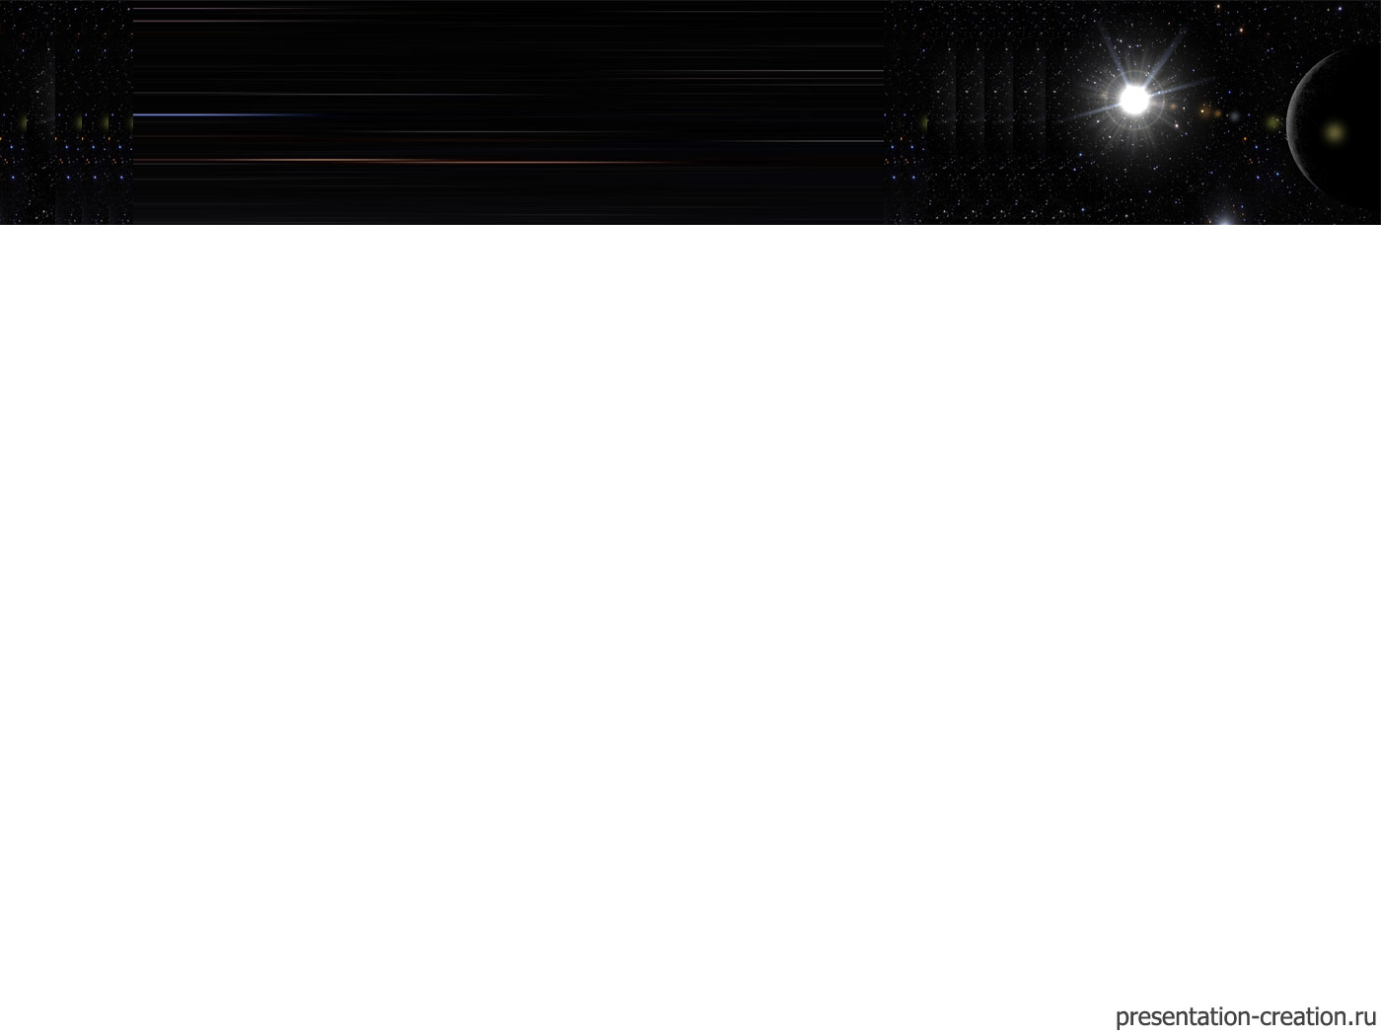
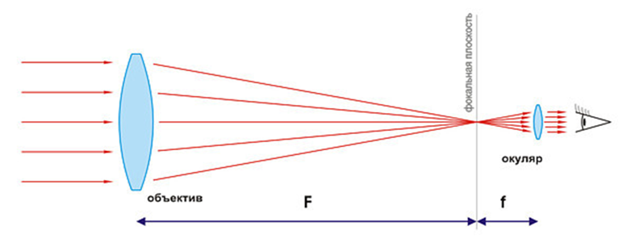

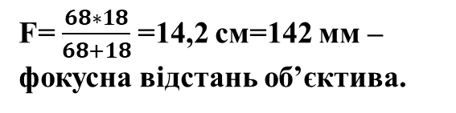
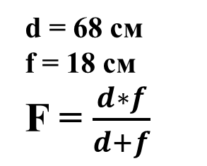
Визначення характеристик власного телескопу
Принципіальна схема
Fₒ
Фокусна відстань об’єктива
Фокусна відстань – одна із основних характеристик оптичного телескопа. Фокусна відстань (або фокус) – це відстань, де об'єктив формує зображення нескінченно віддаленого предмета. Від фокусної відстані залежить довжина труби телескопа та інші характеристики приладу.
d = 68 см
f = 18 см
F = $\frac{d∗f}{d+f}$
F= $\frac{68∗18}{68+18}$=14,2 см=142 мм – фокусна відстань об’єктива.

Slide 12
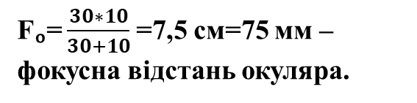
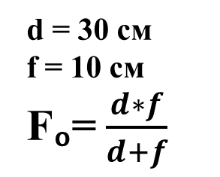
Визначення характеристик власного телескопу
Фокусна відстань окуляра
Важливий параметр окуляра – фокусна відстань. Саме фокусною відстанню окуляра визначається, яке збільшення може дати окуляр на конкретному телескопі.
d = 30 см
f = 10 см
Fₒ= $\frac{d∗f}{d+f}$
Fₒ= $\frac{30∗10}{30+10}$=7,5 см=75 мм – фокусна відстань окуляра.

Slide 13
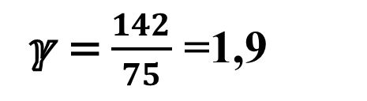
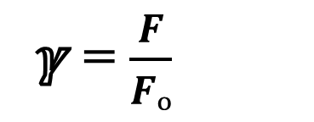
Визначення характеристик власного телескопу
Збільшення
Збільшення γ дорівнює відношенню фокусної відстані об'єктива та окуляра, розраховується за формулою.
Діаметр об’єктива
Основною оптичною складовою телескопа є об'єктив, який збирає світло й будує зображення об'єкта або ділянки неба.
ℽ = $\frac{F}{Fₒ}$
ℽ = $\frac{142}{75}$ =1,9
D = 45 мм - діаметр об’єктива (телескопа)

Slide 14
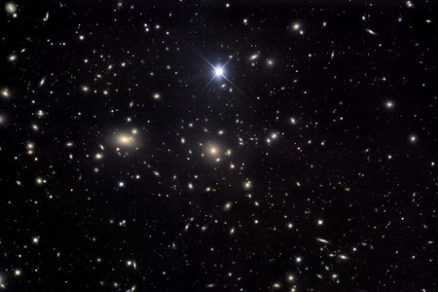
Висновок
Будь-який телескоп може буквально відкрити нам очі на Всесвіт і дозволяє абсолютно по-новому поглянути на навколишній світ. Почати своє спостереження, я побачила , що можна з найпростішої моделі, головне щоб було бажання і інтерес. У будь-якому випадку, телескоп дозволить побачити те, що раніше не було під силу звичайному людському зору, тому телескоп по праву можна назвати космічним оком людства. Зробила свій телескоп, визначила експериментальним шляхом деякі його характеристики і почала свою подорож до зірок.

Slide 15
Джерела
Джерела використаних Інтернет-ресурсів:
https://space.vn.ua/inshe/telescope.html
https://vseosvita.ua/library/prezentacia-z-astronomii-teleskopi-11-klas-5445.html
http://www.astrosvit.in.ua/statti/teleskopy-ta-observatoriji/optichni-teleskopi-khkhi-stolittya
https://uroky.com.ua/navischo-astronomam-teleskopy-6-gilberg/
https://lumizor.com.ua/terminy-ponyatya-teleskopovy
https://uk.wikipedia.org/wiki/%D0%A2%D0%B5%D0%BB%D0%B5%D1%81%D0%BA%D0%BE%D0%BF

